Slide 1




Modelos de aseguramiento de la calidad en educación superior unidad 1
Curso: Gestión y Calidad en la Educación Superior en Ciencias de la Salud
ANDREA AEDO I.
09 de Dic. 2024
MAGÍSTER EN EDUCACIÓN EN CIENCIAS DE LA SALUD

Slide 2
INDICE
Contexto de la Educación Superior
Surgimiento del AC en la agenda de las políticas de educación superior
Modelos de Aseguramiento de la Calidad
Revisión de algunos Paradigmas: De la mejora continua al aseguramiento de la Calidad
Aseguramiento de la Calidad y Gobernanza
Determinantes de la Calidad para el desarrollo del país y sus personas

Slide 3
Resultado de Aprendizaje: Se espera que al final de este módulo el estudiante sea capaz de:
Reconocer, comprender e integrar en su práctica docente los principales Modelos de Aseguramiento de la Calidad con el propósito de proveer nuevas propuestas de mejora de gestión en la unidad en que se desempeñen;
Identificar los procesos claves asociados a la implementación de dichos modelos;
Aplicar en su práctica cotidiana estas dimensiones con el propósito de mejorar el desempeño de sus equipos de trabajo a través del diseño y aplicación de planes de mejora.

Slide 4
Bibliografía
Calidad en la Universidad. Autores: Oscar Espinoza, Luis Eduardo González, Daniel López y Sergio Pulido, editores. Enero 2020. Publicado por IESED (Instituto Interuniversitario de Investigación Educativa).
Propuestas para el fortalecimiento de los sistemas internos de aseguramiento de la calidad de las Universidades Chilenas. Centro Interuniversitario de Desarrollo. Grupo Operativo de Universidades Chilenas. CINDA. Enero 2024. Editor General: Mario Letelier.
Criterios y Estándares de Calidad de CNA.
Orientaciones para el uso de Criterios y Estándares de CNA

Slide 5
Modelos de aseguramiento de la calidad: ¿Hacia donde queremos ir?
Del control de la calidad y mejora continúa al aseguramiento de la calidad

Slide 6
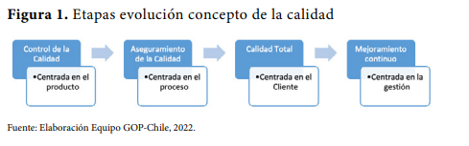
¿Que es la calidad?
En el transcurso de los años, el concepto de calidad fue insertándose en diversos espacios productivos y de servicios, que progresan y complejizan los focos o énfasis con que la calidad se percibe, se mide y se controla, pudiéndose identificar cuatro etapas:

Slide 7
MODELOS DE ASEGURAMIENTO DE LA CALIDAD
Los modelos genéricos que han surgido en otras áreas y que se han adaptado a la educación superior, entre los cuales cabe mencionar: Normas ISO 9001
Modelo Europeo de Excelencia (EFQM)
Modelo Iberoamericano de Excelencia en la Gestión de la Fundación Iberoamericana para la Gestión de la Calidad-FUNDIBQ
Modelo de Excelencia de los Estados Unidos, Malcolm Baldrige y,
Modelo Japonés de Deming (López, 2001).
Los modelos específicos generados desde el sector educacional entre los cuales cabe mencionar:
Programa AUDIT generado en el año 2007 por la Agencia de Calidad de Cataluña (AQU), la ANECA y la Agencia de Calidad de Galicia;
Modelo Quality Code creado por la Agencia de Calidad del Reino Unido (QAA);
Modelo de CINDA y
Modelo MEXA

Slide 8

Redes de Agencias de Aseguramiento de la Calidad
De manera creciente, las redes de agencias de aseguramiento de la calidad están siendo un actor relevante en los sistemas de educación superior.
La primera en surgir fue la Red Internacional de Agencias de Aseguramiento de la Calidad en la Educación Superior (INQAAHE, por su sigla en inglés), creada en 1991 como una red de alcance global.
Aunque con grados muy diversos de consolidación, existe una variada gama de redes de agencias de aseguramiento. Woodhouse (2006) ha listado las siguientes, incluyendo la fecha de su creación:

Slide 9

La International Network for Quality Assurance Agencies in Higher Education (INQAAHE) agrupa a la mayoría de los organismos responsables de asegurar la calidad de las instituciones o de los programas de educación superior en el mundo.
INQAAHE tiene como uno de sus principales objetivos el “intercambio de experiencias y de conocimiento en el ámbito del aseguramiento de la calidad, y la identificación y diseminación de buenas prácticas al respecto”.
Ha contribuido a crear una comunidad de especialistas en aseguramiento de la calidad, que comparten un lenguaje común y han ido delimitando un espacio de trabajo cada vez más específico.

Slide 10
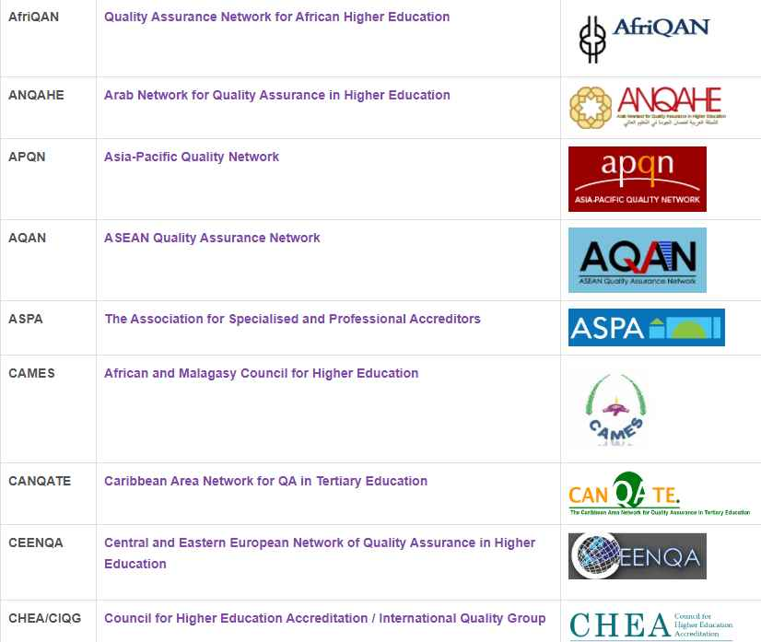
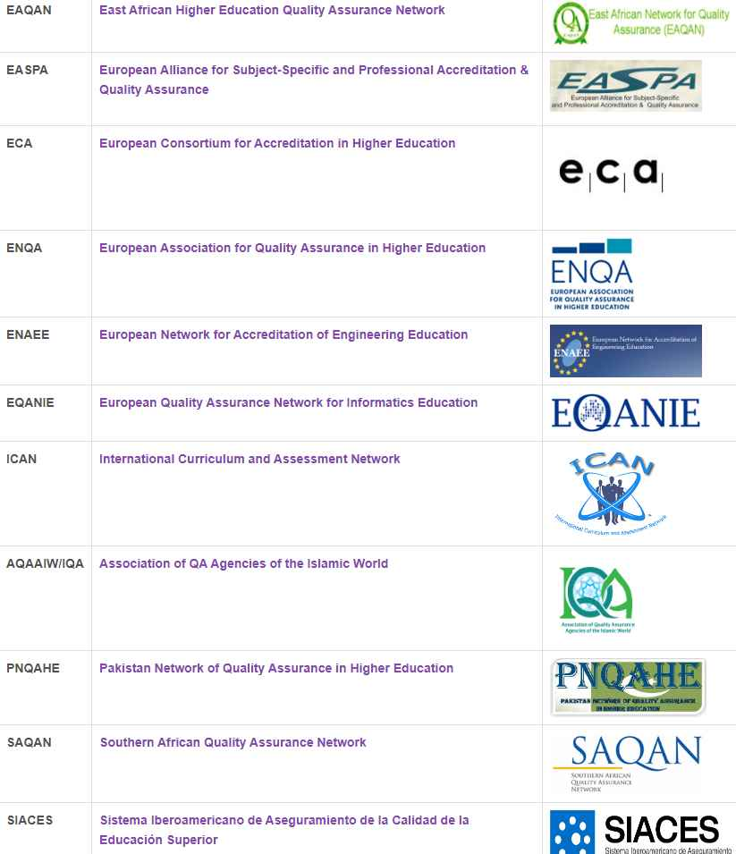

Slide 11
Redes de Agencias de Aseguramiento de la Calidad
Red Internacional de Agencias de Aseguramiento de la Calidad en la Educación Superior (INQAAHE, por su sigla en inglés) (1991)
Red Nórdica de Agencias de Aseguramiento de la Calidad (1992)
Consejo Superior Universitario Centroamericano (CSUCA) (1997) África Francoparlante: CAMES (2000)
Red Iberoamericana de la Calidad de la Educación Superior (RIACES) (1999/2003)
Red Europea para el Aseguramiento de la Calidad en la Educación Superior/Asociación Europea para la Calidad en la Educación Superior (ENQA, por su sigla en inglés) (2004)
Red de Europa Central y Oriental (CEEN, por su sigla en inglés) (2000/2002), recientemente sustituida por CEENQA, 2011
Red para el Aseguramiento de la Calidad en la Educación Terciaria del Área del Caribe (CANQATE, por su sigla en inglés) (2002/2003)
Red de la Calidad del Asia Pacífico (APQN, por su sigla en inglés) (2003)

Slide 12



Redes de Agencias de Aseguramiento de la Calidad
La Red Iberoamericana para el Aseguramiento de la Calidad en la Educación Superior –RIACES- es una asociación que integra a 37 miembros representados por 30 agencias acreditadores públicas o privadas con presencia en 20 países de Centroamérica, América Latina, El Caribe y Europa, y 7 organismos regionales e internacionales. Todo ello congrega una numerosa comunidad de personas trabajando a favor de la acreditación y certificación de la calidad de la educación superior.
El Centro Interuniversitario de Desarrollo es una red de colaboración integrada por 37 instituciones de educación superior en Iberoamérica. Inició sus actividades en 1971 con el propósito de promover vínculos entre universidades y generar, sistematizar y difundir conocimientos lo que le permite contribuir al desarrollo de políticas de educación superior y de la gestión universitaria.
The Middle States Association is a worldwide leader in accreditation and school improvement. For over 125 years, Middle States has been helping school leaders establish and reach their goals, develop strategic plans, promote staff development and advance student achievement.

Slide 13

Redes de Agencias de Aseguramiento de la Calidad
ENQA was first established in 2000 as the European Network for Quality Assurance in Higher Education to promote European cooperation in the field of quality assurance in higher education. In 2004, it became the European Association for Quality Assurance in Higher Education with the aim to contribute to the maintenance and enhancement of the quality of European higher education, and to act as a major driving force for the development of quality assurance across all the Bologna Process signatory countries.
ENQA is a membership association which serves and represents its members at the European level and internationally. ENQA members are quality assurance organisations from the European Higher Education Area that operate in the field of higher education.
ENQA worked with the other "E4" agencies, the European University Association (EUA), the European Association of Institutions in Higher Education (EURASHE) and the European Students Union (ESU), to establish the European Quality Assurance Register for Higher Education (EQAR),^{[5]} which makes available a validated list of higher education quality assurance agencies which adhere to the ES

Slide 14

Redes de Agencias de Aseguramiento de la Calidad
La Agencia Nacional de Evaluación de la Calidad y Acreditación (ANECA) es un organismo público español, adscrito al Ministerio de Universidades, al que le corresponde la promoción y el aseguramiento de la calidad del Sistema de Educación Superior mediante procesos de orientación, evaluación, certificación y acreditación, contribuyendo al desarrollo del Espacio Europeo de Educación Superior, así como contribuir a la información y la transparencia frente a la sociedad.⁴​
Forma parte integrante de la Asociación Europea para la Calidad de la Educación Superior, creada en el año 2000.

Slide 15


Redes de Agencias de Aseguramiento de la Calidad
The Canadian Association of Schools of Nursing is the national accrediting body for nursing education in Canada. In 1987, the organization accredited its first undergraduate program and today, the accreditation of nursing education programs in Canada has become a core function of CASN.
Accreditation promotes excellence and is recognized worldwide as an important, objective method to assess professional education programs. Accreditation identifies strengths and opportunities for improvement that can guide decision making. The process provides administrators and faculty with information regarding areas that require development, modification and/or resources.
Officially recognized by the U.S. Secretary of Education as a national accreditation agency, the Commission on Collegiate Nursing Education (CCNE) is an autonomous accrediting agency, contributing to the improvement of the public's health. CCNE ensures the quality and integrity of baccalaureate, graduate, and residency/fellowship programs in nursing.
CCNE serves the public interest by assessing and identifying programs that engage in effective educational practices. As a voluntary, self-regulatory process, CCNE accreditation supports and encourages continuing self-assessment by nursing programs and supports continuing growth and improvement of collegiate professional education and nurse residency/fellowship programs.

Slide 16

Redes de Agencias de Aseguramiento de la Calidad
Hasta los años setenta las primeras conferencias mundiales sobre educación mundial fueron organizadas por la Asociación Médica Mundial. La AMM mantuvo un comité permanente sobre educación médica desde 1950 hasta 1982. Reconociendo la función decisiva de las escuelas y facultades de medicina, como también por la bien establecida organización global de estudiantes de medicina, la Federación Internacional de Asociaciones de Estudiantes de Medicina (IFMSA), la AMM unió fuerzas con la Organización Mundial de la Salud, las organizaciones regionales de las escuelas de medicina y profesores académicos y la IFMSA para fundar la Federación Mundial de Educación Médica (WFME) en 1972.
Desde entonces, la WFME ha sido la plataforma común para acordar los principios y normas para la educación médica en todo el ciclo de vida de las actividades profesionales. La AMM ha ratificado los documentos básicos sobre educación profesional de pre y post grado y continua, como también sobre el Aprendizaje distribuido y a distancia en educación médica en 2021.
La WFME ha elaborado un programa de reconocimiento global para la acreditación de la educación médica básica y ha colaborado en el Directorio Mundial de las Escuelas de Medicina.

Slide 17
Dimensiones comunes que cubren
Criterios para la evaluación (ENQA, INQAAHE, RIACES, ECA, OECD/UNESCO y APQN)
Declaración de misión
• Relación agencia/instituciones de educación superior
• Toma de decisiones
• Comité externo
• Información pública
• Documentación
• Recursos
• Sistemas de apelación
• Revisión externa de la agencia
• Colaboración con otras agencias
• Estatus y reconocimiento oficial
• Elementos de la revisión externa (solo tratado en los criterios de RIACES)

Slide 18
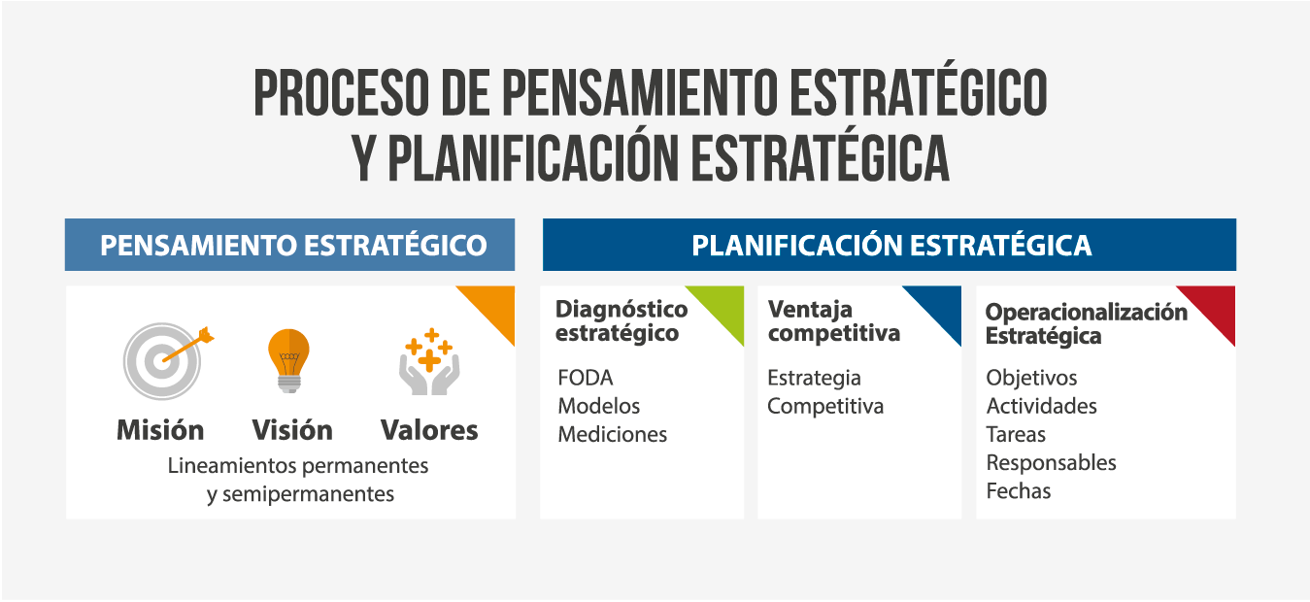

DETERMINANTES DE LA CALIDAD EN LAS UNIVERSIDADES

Slide 19
DETERMINANTES DE LA CALIDAD DE LAS UNIVERSIDADES
Para que las instituciones lleven a cabo su misión de forma efectiva requieren poner el foco de atención en:
Dirección Estratégica
Sistema de Gobierno (gobernanza)
Plan de Desarrollo Institucional / Estratégico
Modelo Educativo, perfil de egreso y plan de estudios
Vinculación con el Medio
Desarrollo de la Investigación, Innovación
La solidez del proyecto estratégico institucional es un elemento central en el aseguramiento y la gestión de la Calidad
Fuente: Pedraja – Rejas, 2014.

Slide 20
DETERMINANTES DE LA CALIDAD DE LAS UNIVERSIDADES
Shattock (2011), Machado y Taylor (2010) proponen considerar el plan estratégico como el elemento base para evaluar la calidad de las universidades.
La literatura que existe sobre aseguramiento de la calidad, establece que la misión, los propósitos institucionales y los objetivos estratégicos forman parte esencial de este diseño.
La Rectoría y sus unidades son las encargadas dentro de una organización de modelar el proyecto institucional utilizando para ello:
Las ventajas comparativas que tiene (ej. Ser la única oferente de educación superior en un lugar),
La sustentabilidad económica y financiera (ej. Sostenedores públicos o privados, donaciones, etc.);
La capacidad de la institución para responder a los requerimientos del entorno (ej. Vinculación con el proyecto de desarrollo regional);
La productividad de la institución para responder al sector específico donde compite (ej. Formación en áreas del conocimiento).

Slide 21
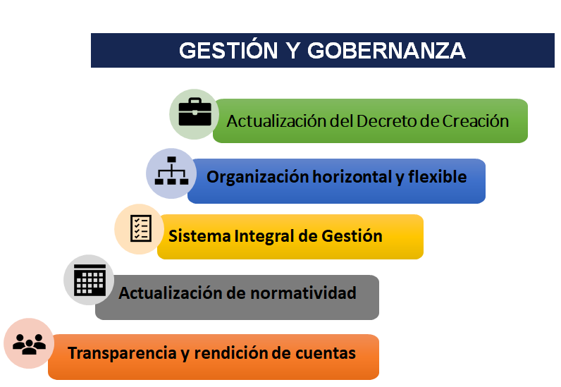
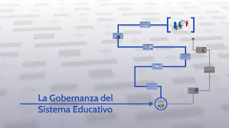

SISTEMAS DE GOBERNANZA DE LA IES

Slide 22
CULTURA ORGANIZACIONAL Y GESTIÓN: ELEMENTOS DETERMINANTES DE LA EFICACIA Y EFICIENCIA
Desarrollo organizacional
1
2
Comuni
cac
I
on
CULTURA ORGANIZACIONAL
LIDERAZGO
3
4
CONFLICTO ORGANIZACIONAL
CLIMA ORGANIZACIONAL

Slide 23


El clima organizacional, liderazo y la comunicación como factores para la calidad en Instituciones de Educación Superior
En toda organización lo que prevalece es el cambio. Una organización es un sistema abierto y dinámico, donde lo único que es constante es el cambio.
Pero si el cambio “es la acción y efecto de cambiar”, de acuerdo a como lo define la Real Academia Española (RAE, 2018), esto indica, que el cambio denota una transición que ocurre al pasar de un estado a otro, por lo que también se reconoce como un proceso. La supervivencia de una organización depende en gran medida de su posibilidad de cambio y la adaptación al mismo, por lo que de aquí deriva la importancia de conocer del cambio organizacional y la mejor manera de gestionarlo.
Cinthia Isabel Ramírez Flores , Eduardo Martínez Moctezuma y María Georgina Arroyo Grant.

Slide 24
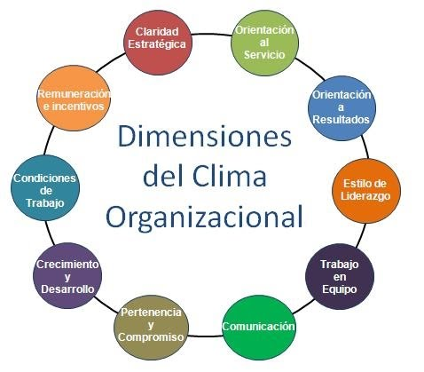
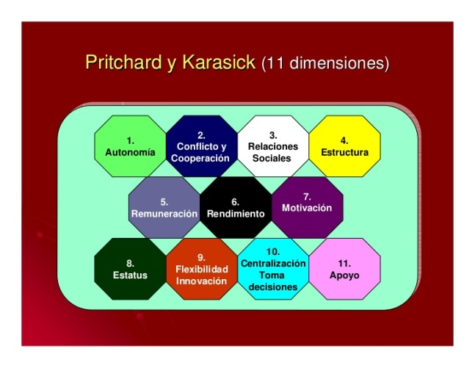

Slide 25
MISIÓN
VISIÓN
MODELO FORMATIVO
EXTENSIÓN
VINCULACIÓN MEDIO
1. LIDERAZGO EN GESTIÓN
2. ESTRATEGIA
3. CUERPO DOCENTE Y GESTIÓN
5. PROCESOS
4. ALIANZAS
RECURSOS
DOCENCIA
INVESTIGACIÓN
4

Slide 26
Estructuras de desarrollo institucional
Plan Estratégico
Enfoques
Despliegue
Evaluación, revisión
resultados
Modelo Educativo
Enfoques
A. C.
Enfoques
Despliegue
Evaluación, revisión
resultados
Despliegue
Evaluación, revisión
resultados

Slide 27

GESTIÓN DEL CONOCIMIENTO
La noción sociedad de conocimiento tiene sus orígenes en los años 1960 cuando se analizaron los cambios en las sociedades industriales y se acuñó la noción de la sociedad post-industrial. Así, por ejemplo, el sociólogo Peter F. Drucker pronosticó la emergencia de una nueva capa social de trabajadores de conocimiento (P.F. Drucker 1959) y la tendencia hacia una sociedad de conocimiento (Drucker 1969). Este tipo de sociedad está caracterizada por una estructura económica y social, en la que el conocimiento ha substituido al trabajo, a las materias primas y al capital como fuente más importante de la productividad, crecimiento y desigualdades sociales (véase Drucker 1994)
Karsten Krüger
En toda organización lo que prevalece es el cambio. Una organización es un sistema abierto y dinámico, donde lo único que es constante es el cambio.
Pero si el cambio “es la acción y efecto de cambiar”, de acuerdo a como lo define la Real Academia Española (RAE, 2018), esto indica, que el cambio denota una transición que ocurre al pasar de un estado a otro, por lo que también se reconoce como un proceso. La supervivencia de una organización depende en gran medida de su posibilidad de cambio y la adaptación al mismo, por lo que de aquí deriva la importancia de conocer del cambio organizacional y la mejor manera de gestionarlo.
Cinthia Isabel Ramírez Flores , Eduardo Martínez Moctezuma y María Georgina Arroyo Grant.

Slide 28
GESTIÓN DEL CONOCIMIENTO
El concepto de la “sociedad del conocimiento” no es único. También se usa la noción “sociedad de la información' "y la “sociedad red.”
La noción de la “sociedad de la información” se utiliza sobre todo cuando se tratan aspectos tecnológicos y la consideración de que la producción, la reproducción y la distribución de la información es el principio constitutivo de las sociedades actuales.
La noción de la ‘sociedad red” es un concepto que está situado entre la “sociedad de la información” y la “sociedad del conocimiento” (Castells), en la que la generación, el procesamiento y la transmisión de la información se convierten en las fuentes fundamentales de la productividad y el poder.
Karsten Krüger

Slide 29
GESTIÓN DEL CAMBIO
En toda organización lo que prevalece es el cambio. Una organización es un sistema abierto y dinámico, donde lo único que es constante es el cambio. Pero si el cambio “es la acción y efecto de cambiar”, de acuerdo a como lo define la Real Academia Española (RAE, 2018), esto indica, que el cambio denota una transición que ocurre al pasar de un estado a otro, por lo que también se reconoce como un proceso.
La supervivencia de una organización depende en gran medida de su posibilidad de cambio y la adaptación al mismo, por lo que de aquí deriva la importancia de conocer del cambio organizacional y la mejor manera de gestionarlo.
En toda organización lo que prevalece es el cambio. Una organización es un sistema abierto y dinámico, donde lo único que es constante es el cambio.
Pero si el cambio “es la acción y efecto de cambiar”, de acuerdo a como lo define la Real Academia Española (RAE, 2018), esto indica, que el cambio denota una transición que ocurre al pasar de un estado a otro, por lo que también se reconoce como un proceso. La supervivencia de una organización depende en gran medida de su posibilidad de cambio y la adaptación al mismo, por lo que de aquí deriva la importancia de conocer del cambio organizacional y la mejor manera de gestionarlo.
Cinthia Isabel Ramírez Flores , Eduardo Martínez Moctezuma y María Georgina Arroyo Grant.

Slide 30
GESTIÓN DEL CAMBIO
La estructura básica de las Universidades está constituida por las Facultades o Escuelas y los Departamentos. Las primeras son los Centros encargados de la organización de las enseñanzas y de los procesos académicos, administrativos y de gestión conducentes a la obtención de títulos de carácter oficial, y los segundos son los órganos encargados de coordinar las enseñanzas de acuerdo con la programación docente de la Universidad y de apoyar las actividades e iniciativas docentes e investigadoras del profesorado. Completan esta estructura, ya existente desde anteriores regulaciones legales, los Institutos Universitarios de Investigación, que son centros dedicados a la investigación científica o a la creación artística.
Esta estructura de las Universidades, responde al modelo de una organización funcional, muy universalmente utilizada por multitud de entidades en diferentes ámbitos, como pueden ser el empresarial o el de la administración pública.
Vicente Riveira Rico1 , Carlos Mataix Aldeanueva
En toda organización lo que prevalece es el cambio. Una organización es un sistema abierto y dinámico, donde lo único que es constante es el cambio.
Pero si el cambio “es la acción y efecto de cambiar”, de acuerdo a como lo define la Real Academia Española (RAE, 2018), esto indica, que el cambio denota una transición que ocurre al pasar de un estado a otro, por lo que también se reconoce como un proceso. La supervivencia de una organización depende en gran medida de su posibilidad de cambio y la adaptación al mismo, por lo que de aquí deriva la importancia de conocer del cambio organizacional y la mejor manera de gestionarlo.
Cinthia Isabel Ramírez Flores , Eduardo Martínez Moctezuma y María Georgina Arroyo Grant.

Slide 31
GESTIÓN DEL CAMBIO
Que asegurar:
El Modelo de selección del talento
El modelo de retención de talento
El Modelo de recompensas
El Modelo de reproducción
El Modelo de evaluación
En toda organización lo que prevalece es el cambio. Una organización es un sistema abierto y dinámico, donde lo único que es constante es el cambio.
Pero si el cambio “es la acción y efecto de cambiar”, de acuerdo a como lo define la Real Academia Española (RAE, 2018), esto indica, que el cambio denota una transición que ocurre al pasar de un estado a otro, por lo que también se reconoce como un proceso. La supervivencia de una organización depende en gran medida de su posibilidad de cambio y la adaptación al mismo, por lo que de aquí deriva la importancia de conocer del cambio organizacional y la mejor manera de gestionarlo.
Cinthia Isabel Ramírez Flores , Eduardo Martínez Moctezuma y María Georgina Arroyo Grant.

Slide 32
NORMATIVA
Ley 18.962: Ley Orgánica Constitucional de Enseñanza, marzo 1990
Ley 20.129: Establece un sistema de aseguramiento de la calidad de la Educación Superior, Nov. 2006
Ley 20.370: Ley General de Educación, septiembre 2009
Ley 20.910: Crea quince Centros de Formación Técnica Estatales, marzo 2016.
Ley 21.091: Educación Superior, mayo 2018
Ley 21.094: Sobre Universidades Estatales, junio 2018
Ley 21.086: DE 2019
Ley 21.643: DE 2024
Ley 21.369: DE 2021

Slide 33
Ley de Educación superior
21.091
El Artículo 2° define los principios en los que se inspira el Sistema de Educación Superior. Estos son los siguientes:
Autonomía;
Calidad;
Cooperación y colaboración;
Diversidad de proyectos educativos institucionales;
Inclusión;
Libertad académica;
Participación;
Pertinencia;
Respeto y promoción de los derechos humanos;
Transparencia;
Trayectorias formativas y articulación;
Acceso al conocimiento;
Compromiso cívico.

Slide 34
Ley de Educación superior
21.091
Entiende Calidad como:
b) Calidad. Las instituciones de educación superior y el Sistema de que forman parte deben orientarse a la búsqueda de la excelencia; a lograr los propósitos declarados por las instituciones en materia educativa, de generación del conocimiento, investigación e innovación; y a asegurar la calidad de los procesos y resultados en el ejercicio de sus funciones y el cumplimiento de los criterios y estándares de calidad, cuando corresponda, establecidos por el Sistema Nacional de Aseguramiento de la Calidad de la Educación Superior.
En la búsqueda de la calidad, las instituciones de educación superior deberán tener en el centro a los estudiantes y sus aprendizajes, así como la generación del conocimiento e innovación.

Slide 35
Ley de Educación superior
21.091
Artículo 3.-
Las universidades son instituciones de educación superior cuya misión es cultivar las ciencias, las humanidades, las artes y las tecnologías, así como también crear, preservar y transmitir conocimiento, y formar graduados y profesionales.
Corresponde a las universidades contribuir al desarrollo de la cultura y la satisfacción de los intereses y necesidades del país y sus regiones.
Éstas cumplen con su misión a través de la realización de docencia, investigación, creación artística, innovación y vinculación con el medio.
La formación de graduados y profesionales se caracteriza por una orientación hacia la búsqueda de la verdad y hacia la capacidad de desarrollar pensamiento autónomo y crítico sobre la base del conocimiento fundamental de las disciplinas.

Slide 36
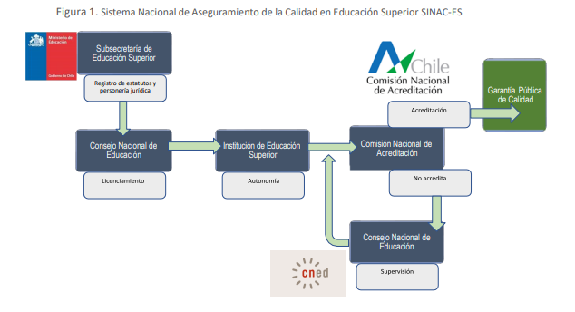
Arquitectura del Sistema
SINACES: Comité de Coordinación del Sistema Nacional de Aseguramiento de la Calidad

Slide 37
Actores del Sistema
Principal fortaleza
Reconocimiento generalizado de la necesidad de contar con un sistema nacional de aseguramiento de la calidad de la educación superior y de los aportes del mismo
Diagnóstico
Necesidad de realizar modificaciones significativas para el cumplimiento de los objetivos del SINAC-ES
MINEDUC
Superintedencia de Edsup.
Académicos
CRUCH
Graduados
U.PRIVADAS
CONIFOS
VERTEBRAL
Subsecretaria de Edsup.
CNA CHILE
Empleadores
CNED
CUE
Estudiantes
MINSAL
COLEGIOS P
Visita del
Dr. Rolf Heusser
Presidente del Consorcio Europeo de Acreditación (ECA)
ASOFAMECH
Notes:
La Mesa se reunió en cuatro oportunidades.
El MINEDUC dispuso de un borrador de diagnóstico.
Se recibieron 10 informes parciales de los miembros de la comisión.
Se agregaron informes de FFAA, de 3 AA y de Rolf Heusser.
Culminó en un documento emitido por el Comité de Coordinación del SINAC-ES (MINEDUC, CNA, CNED).

Slide 38
Ley de Educación superior
21.091
Establece los nuevos criterios y estándares de calidad
El Artículo 2° define los principios en los que se inspira el Sistema de Educación Superior. Estos son los siguientes:
Autonomía;
Calidad;
Cooperación y colaboración;
Diversidad de proyectos educativos institucionales;
Inclusión;
Libertad académica;
Participación;
Pertinencia;
Respeto y promoción de los derechos humanos;
Transparencia;
Trayectorias formativas y articulación;
Acceso al conocimiento;
Compromiso cívico.

Slide 39
La transformación de la Educación Superior
Revisión del estado del arte:
Standards and Guidelines for Quality Assurance in The European Higher Education Area (Esg).
Australian Standards for Higher Education.
Comission on Institutions Of Higher Education (Comisión Acreditadora de los Estados del Noreste de USA).
Material técnico de CINDA y RIACES.
Situación de las agencias nacionales de acreditación de España, Colombia, Panamá, Argentina, Ecuador.
• Material de UNESCO.

Slide 40
La transformación de la Educación Superior
Acreditación en base a:
Dimensiones
Criterios y
Estándares
Con definición legal para cada uno de estos términos.

Slide 41
La transformación de la Educación Superior
Definiciones generales:
Dimensión: área en que las instituciones de educación superior son evaluadas en la acreditación institucional, conforme a criterios y estándares de calidad.
Criterios: elementos o aspectos específicos vinculados a una dimensión que enuncian principios generales de calidad aplicables a las instituciones en función de su misión.
Estándar: descriptor que expresa el nivel de desempeño o logro progresivo de un criterio. Dicho nivel será determinado de maneja objetiva para institución en base a la evidencia obtenida en las distintas etapas del proceso de acreditación.

Slide 42
Estándares
Estándares:
Los estándares pueden ser cuantitativos o cualitativos, y se refieren a un resultado o desempeño, que manifiestan la progresión de los criterios en 2 o 3 niveles – generalmente 3-, y es acumulativa; esto es, el nivel superior supone el cumplimiento del anterior.
Progresión
La progresión puede ser cuantitativa (incremento numérico del indicador) o bien cualitativa. Esta última puede presentar diversas formas:
-Mejora continua: define y aplica; aplica sistemáticamente con resultados concordantes con propósitos; plena instalación y utiliza los resultados utilizados para mejora continua.
-Profundidad: implica grados crecientes de complejidad.
-Amplitud: implica aumentos en la cobertura de aplicación de mecanismos.

Slide 43



Comisión Nacional de Acreditación

Slide 44
MODELO DE ASEGURAMIENTO DE LA CALIDAD
CONSISTENCIA INTERNA
Grado de ajuste entre las acciones y resultados de la carrera con los propósitos internamente definidos
CONSISTENCIA EXTERNA
Ajuste de la carrera con criterios previamente definidos y aceptados por la comunidad académica o profesional pertinente
Evaluación de eficacia, eficiencia, pertinencia, sustentabilidad, entorno, restricciones endógenas y exógenas.

Slide 45
MODELO EVALUATIVO: DIMENSIONES
DIMENSIÓN I:
DOCENCIA Y RESULTADOS DEL PROCESO FORMATIVO
DIMENSIÓN II:
GESTIÓN ESTRATÉGICA Y RECURSOS INSTITUCIONALES
DIMENSIÓN III:
ASEGURAMIENTO INTERNO DE LA CALIDAD
DIMENSION IV:
VINCULACIÓN CON EL MEDIO
DIMENSIÓN V:
INVESTIGACIÓNCREACION Y/O INNOVACIÓN
Construcción de Juicios Autoevaluativos
Plan de mejora
Notes:
El PERFIL DE EGRESO constituye el marco de referencia para que la unidad organice su proceso formativo
Todos los aspectos de dicho proceso formativo deben ordenarse en función del logro del Perfil de Egreso:
-Estructura curricular
-Recursos humanos
-Elementos de apoyo a la enseñanza y aprendizaje
-Modalidad de enseñanza y aspectos pedagógicos
-Infraestructura y recursos físicos

Slide 46
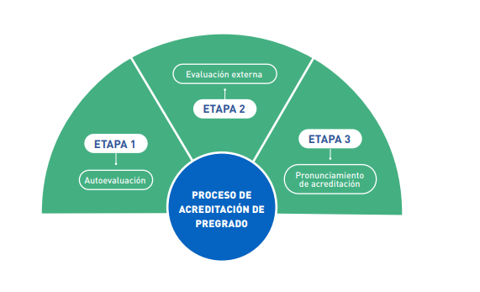
ACREDITACIÓN / CERTIFICACIÓN

Slide 47
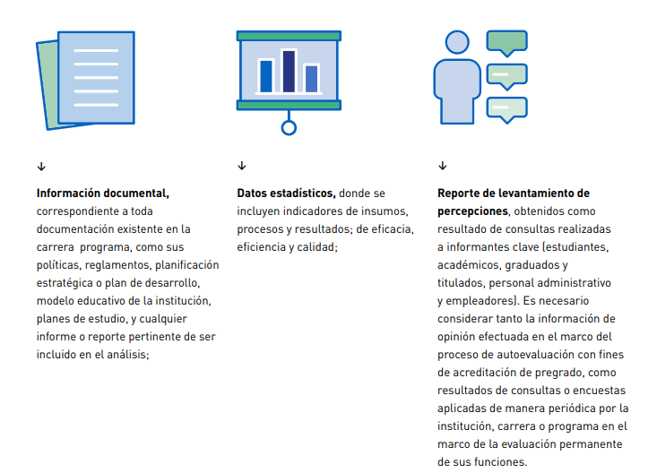

Slide 48
ACREDITACIÓN / CERTIFICACIÓN
Artículo 30.- Para el mejoramiento continuo de la calidad de las instituciones de educación superior, existirá un proceso de acreditación voluntaria de las carreras y programas de pregrado al que podrán acceder las instituciones que cuenten, al menos, con acreditación institucional de nivel avanzado y cuyas carreras de acreditación obligatoria se encuentren acreditadas.
Para estos efectos, la Comisión Nacional de Acreditación, en función de aquellas prioridades que se deberán definir en el Plan de Coordinación para el Mejoramiento de la Calidad de la Educación Superior establecido en la letra d) del artículo 4, establecerá periódicamente aquellas áreas o carreras respecto de las cuales las instituciones de educación superior podrán solicitar esta acreditación voluntaria. En estos procesos, la evaluación externa podrá ser efectuada por los pares evaluadores referidos en el artículo 19 precedente.

Slide 49
ACREDITACIÓN / CERTIFICACIÓN
También podrán ser efectuadas por entidades evaluadoras de reconocido prestigio, registradas ante la Comisión y autorizadas y supervisadas por esta.
Dichas entidades podrán ser de origen nacional o extranjero y deberán estar constituidas como personas jurídicas sin fines de lucro.
La Comisión asignará, según un procedimiento transparente y públicamente conocido, a los pares o entidades evaluadoras que realizarán la respectiva evaluación externa resguardando especialmente que no existan conflictos de intereses. Con todo, la decisión de acreditación de estas carreras será siempre adoptada por la Comisión, la cual deberá basarse en criterios y estándares específicos, que deberá dictar de conformidad a lo establecido en el artículo 18.
Los aranceles que cobrará la Comisión por el desarrollo de estos procesos se regirán por el artículo 14

Slide 50
ACREDITACIÓN / CERTIFICACIÓN
La decisión de acreditación adoptada por la Comisión Nacional de Acreditación será apelable ante el Consejo Nacional de Educación dentro del plazo de quince días hábiles, a contar de la fecha de la notificación de la decisión recurrida.
El Consejo tendrá el plazo de treinta días hábiles para resolver. Lo anterior se entiende sin perjuicio de la interposición del recurso de reposición ante la misma Comisión.
n reglamento de la Comisión Nacional Acreditación, previa consulta al Comité de Coordinación señalado en el artículo 3°, regulará lo establecido en el presente artículo, especialmente lo referido a la autorización y supervisión de las entidades evaluadoras y los mecanismos de resolución de conflictos de intereses.".

Slide 51



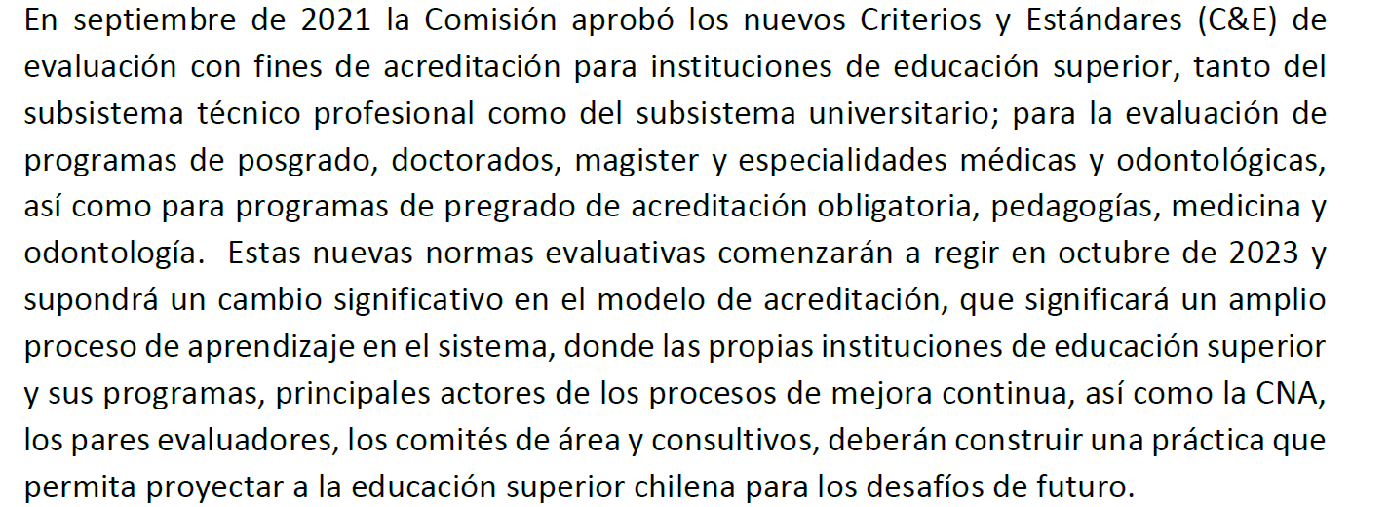

Slide 52
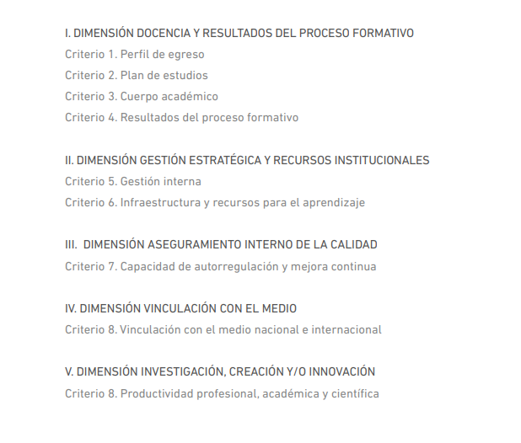

Slide 53
Trabajo
Le solicitamos a usted realizar un análisis crítico de los criterios y estándares y proponer lo siguiente:
1. Revisar los Criterios y estándares de carreras
2. Listado de evidencias que permitan respaldar cada criterio y nivel de desempeño: ejemplos: reglamentos, leyes, políticas, informes, indicadores, tasas, etc.
3. Proponer criterios para carreras no Medicina

